Slide 1
Práctica de Repaso

Slide 2
1) (3 pts) Dada una lista doblemente enlazada para una cantidad impar de elementos.
struct Node {
T data;
Node<T>* next;
Node<T>* prev;
};
Implemente una función que encuentre el elemento del medio y lo elimine. El tiempo de ejecución debe ser O(n), y usando un solo bucle.
Nota: Se desconoce el tamaño de la lista.

Slide 3
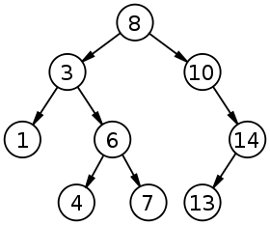
struct Node {
int data;
Node* left;
Node* right;
};
void print_by_levels(Node* root);
2) (3 pts) Implemente un algoritmo para imprimir los valores del BST por niveles.
8
3 10
1 6 14
4 7 13

Slide 4
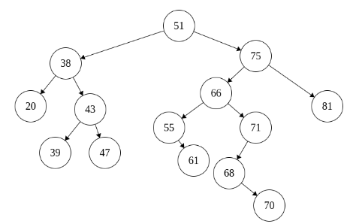
3) (2 pts) Dado el siguiente árbol binario de búsqueda dibuje el árbol resultante después de eliminar los siguientes elementos:
Remover: 66, 51, 55
Reemplazar por el sucesor

Slide 5
4) (3 pts) Considere un hashtable con las siguientes características: función hashing h(x) = x mod n, resolución de colisiones por el método open-addressing. El rehashing redobla el tamaño de la tabla.
Se le pide insertar los elementos con la restricción de factor de llenado maxFillFactor=0.8
Keys: 2, 3, 6, 8, 10, 12, 13, 22, 23, 25, 26, 33, 35, 44, 56
Capacidad inicial n=5
Dibuje cada vez que se redimensiona el hash table y el resultado final.

Slide 6
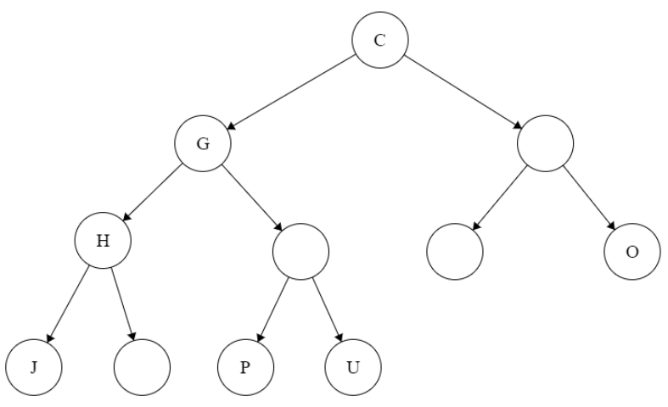
5) (2 pts) Dada la siguiente representación de un min-heap. Complete los nodos vacíos con letras del resto del alfabeto sin perder la propiedad del Heap.
a) Dibuje el resultado después de insertar ‘D’ b) Dibuje el resultado después de aplicar pop()

Slide 7
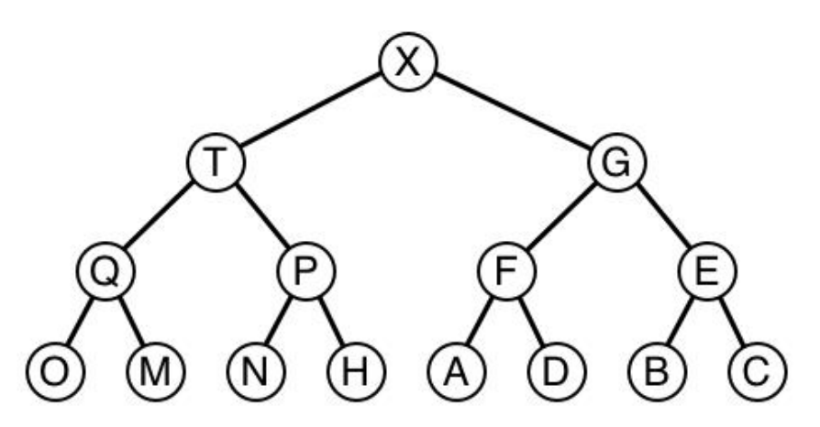
6) (3 pts) Dada la siguiente representación de un max-heap.
a) Dibuje el resultado después hacer doble pop b) Luego, dibuje el resultado después de insertar ‘W’

Slide 8
7) (3 pts) Cree un disjoint set optimizado (by rank) con el siguiente arreglo y operaciones
1, 2, 3, 4, 5, 6, 7, 8, 9, 10
makeSet(1)
makeSet(2)
makeSet(3)
makeSet(4)
makeSet(5)
makeSet(6)
makeSet(7)
makeSet(8)
makeSet(9)
makeSet(10)
union(1, 10)
union(2, 9)
union(3, 8)
union(10, 9)
union(5, 6)
union(7, 1)
union(8, 5)
union(4, 9)
union(7, 2)
a) Dibuje el DS resultante indicando para cada nodo el valor del rank.

